Slide 1
Тема: Рух тіла під дією сили тяжіння
11.03.2024
9 клас

Slide 2
Дайте відповідь:
1.Сформулюйте закон всесвітнього тяжіння
2.Запишіть формулу закону всесвітнього тяжіння.

Slide 3
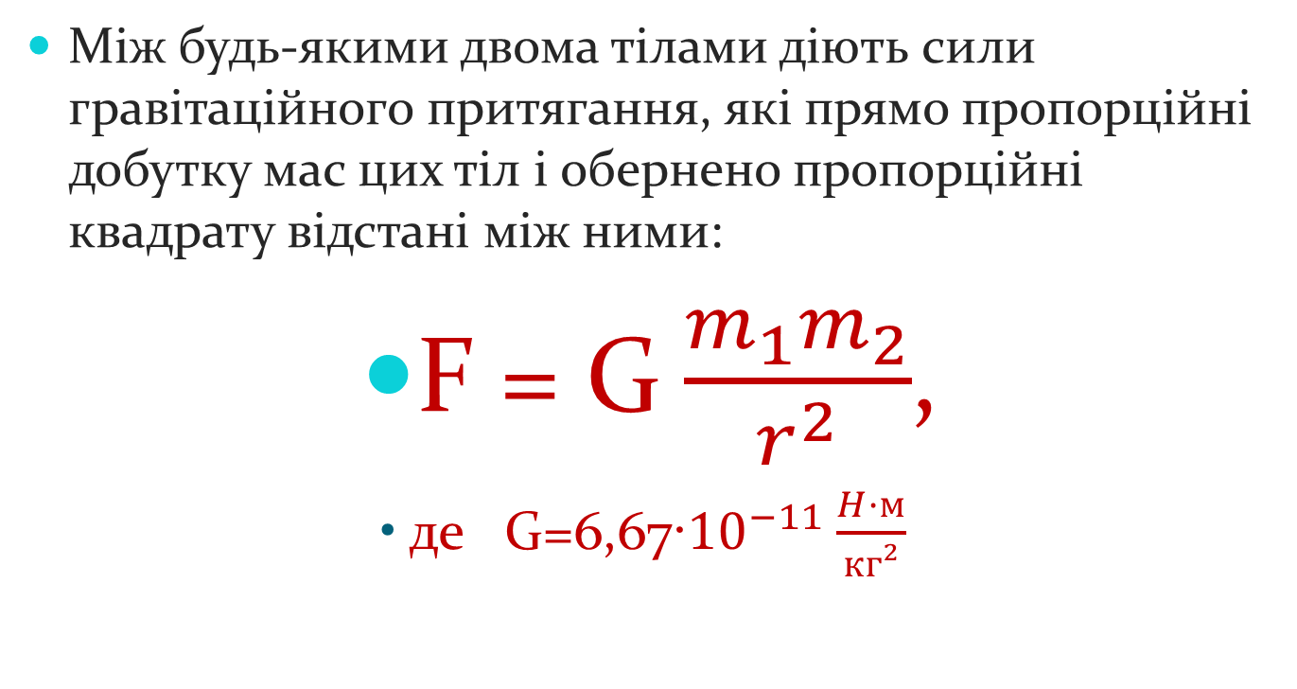
Закон всесвітнього тяжіння
Між будь-якими двома тілами діють сили гравітаційного притягання, які прямо пропорційні добутку мас цих тіл і обернено пропорційні квадрату відстані між ними:
F = G$\frac{m_{1}m_{2}}{r^{2}}$,
                де G=6,67·${10}^{−11}\frac{H·м}{кг²}$

Slide 4
3.Що називають силою тяжіння?

Slide 5
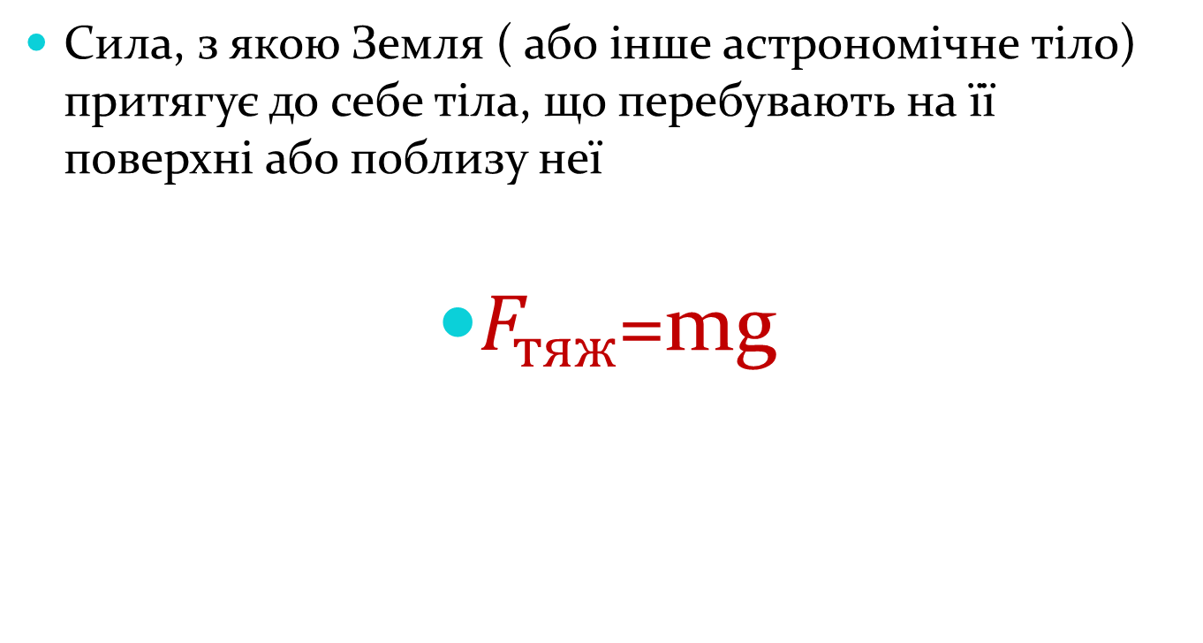

Сила тяжіння $F_{тяж}$-
Сила, з якою Земля ( або інше астрономічне тіло) притягує до себе тіла, що перебувають на її поверхні або поблизу неї
$F_{тяж}$=mg

Slide 6
4. За якою формулою обчислюють прискорення вільного падіння?

Slide 7

Рух тіла під дією сили тяжіння називають вільним падінням.
g=G$\frac{M_{з}}{\left(R_{з}+\left.h\right)\right.}$
g≈9,8 $\frac{м}{с^{2}}$

Slide 8
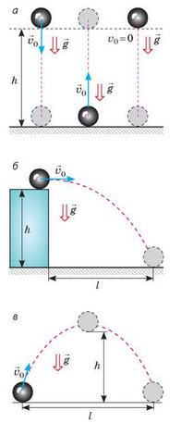
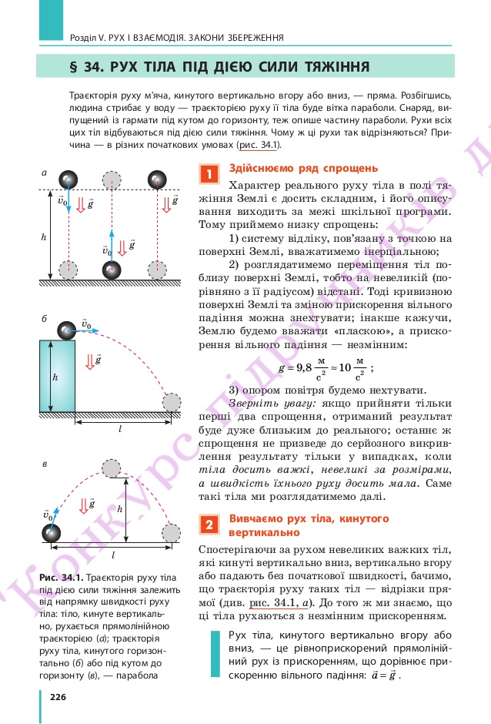
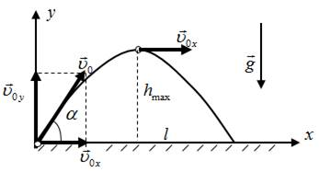
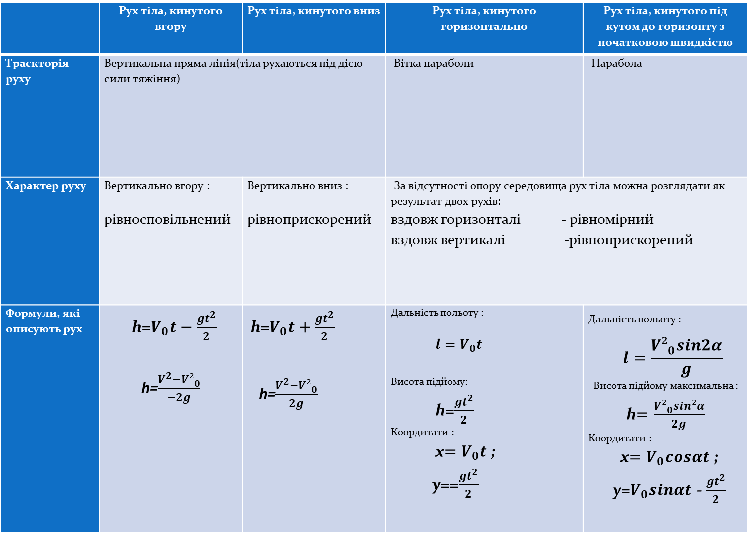
 | Рух тіла, кинутого вгору | Рух тіла, кинутого вниз | Рух тіла, кинутого горизонтально | Рух тіла, кинутого під кутом до горизонту з початковою швидкістю
Траєкторія руху | Вертикальна пряма лінія(тіла рухаються під дією сили тяжіння) |  | Вітка параболи | Парабола
Характер руху | Вертикально вгору : рівносповільнений | Вертикально вниз : рівноприскорений | За відсутності опору середовища рух тіла можна розглядати як результат двох рухів: вздовжгоризонталі - рівномірний вздовж вертикалі -рівноприскорений
Формули, які описують рух

Slide 9
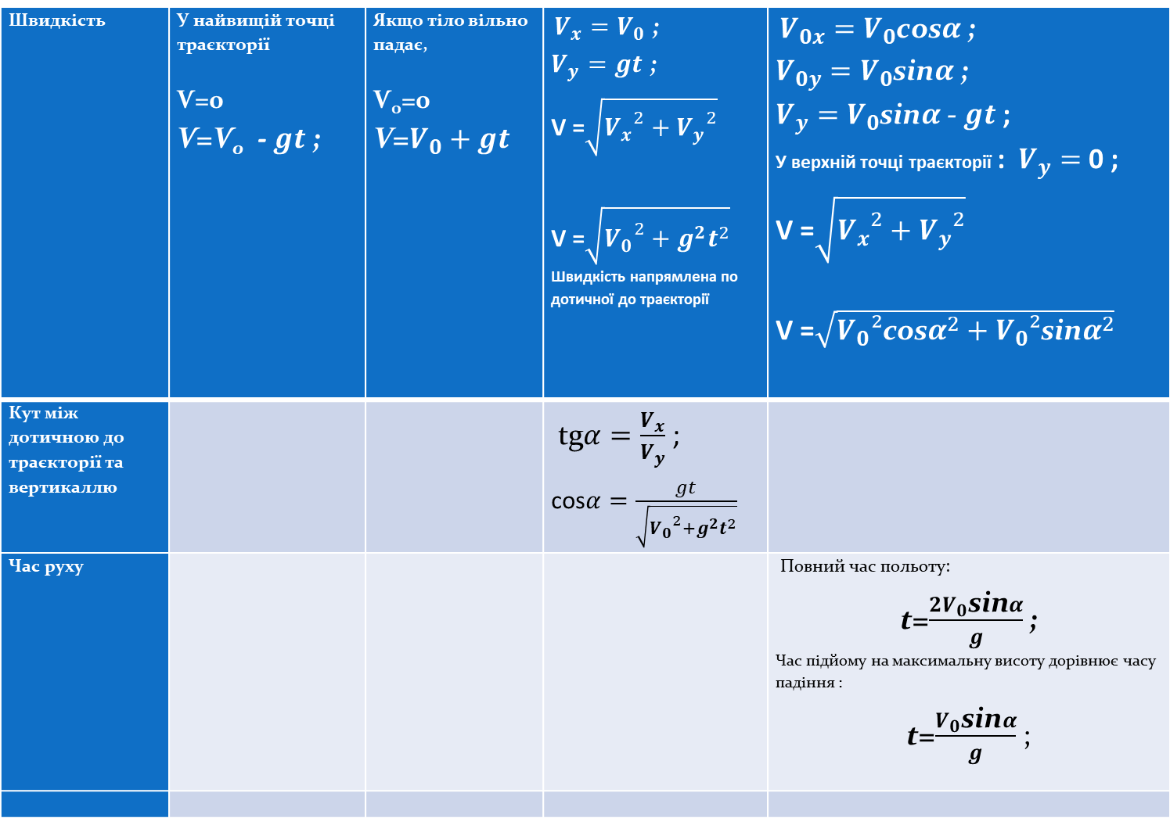
Швидкість | У найвищій точці траєкторії Ѵ=0 Ѵ=Ѵ₀ - $gt$; | Якщо тіло вільно падає, Ѵ₀=0 V=$V_{0}+gt$ | $V_{x}=V_{0}$; $V_{y}=gt$; V =$\sqrt{{V_{x}}^{2}+{V_{y}}^{2}}$ V =$\sqrt{{V_{0}}^{2}+{g^{2}t}^{2}}$ Швидкість напрямлена по дотичної до траєкторії | $V_{0x}=V_{0}$cos$α$; $V_{0y}=V_{0}$sin$α$; $V_{y}=V_{0}$sin$α$- $gt$ ; У верхній точці траєкторії : $V_{y}=$ 0 ; V =$\sqrt{{V_{x}}^{2}+{V_{y}}^{2}}$ V =$\sqrt{{V_{0}²\text{cos}α}^{2}+{V_{0}²\text{sin}α}^{2}}$
Кут між дотичною до траєкторії та вертикаллю |  |  | tg$α=\frac{V_{x}}{V_{y}}$ ; cos$α=\frac{gt}{\sqrt{{V_{0}}^{2}+{g^{2}t}^{2}}}$
Час руху |  |  |  | Повний час польоту: t=$\frac{2V_{0}\text{sin}α}{g}$ ; Час підйому на максимальну висоту дорівнює часу падіння : t=$\frac{V_{0}\text{sin}α}{g}$ ;

Slide 10
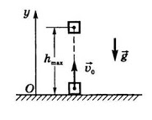
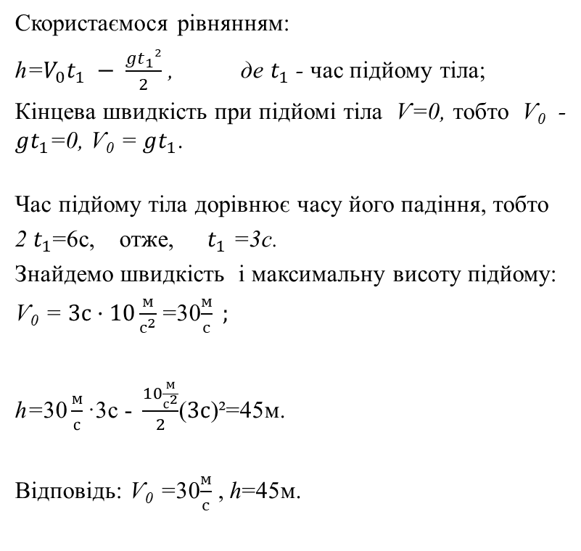
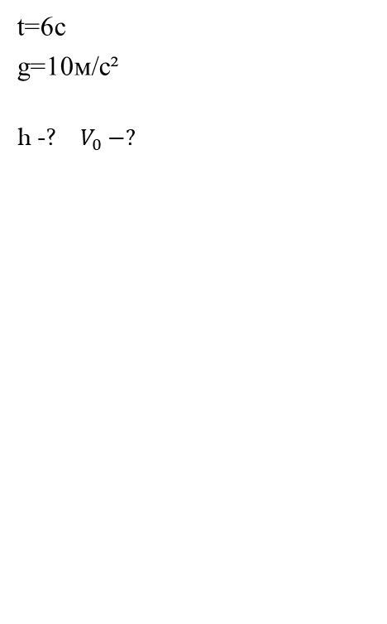
1. Стріла, випущена з лука вертикально вгору впала на землю через 6 с. Яка початкова швидкість стріли і максимальна висота підйому?
Дано: Розв’язання
t=6с
g=10м/с²
h -?$V_{0 }−?$
Скористаємося рівнянням:
h=$V_{0}t_{1} − \frac{gt_{1}²}{2}$, де $t_{1}$ - час підйому тіла;
Кінцева швидкість при підйомі тіла Ѵ=0, тобто Ѵ₀- $gt_{1}$=0, Ѵ₀=$gt_{1}$.
Час підйомутіладорівнює часу йогопадіння, тобто
2$t_{1}$=6с, отже, ${ t}_{1}$=3с.
Знайдемо швидкість і максимальну висоту підйому:
Ѵ₀=$3с·10\frac{м}{с^{2}}$ =30$\frac{м}{с} ;$
h=$\text{30}\frac{м}{с}\text{·}\text{3с - }\frac{10\frac{м}{с^{2}}}{2}$($3с$)²=45м.
Відповідь: Ѵ₀=30$\frac{м}{с}$, h=45м.

Slide 11
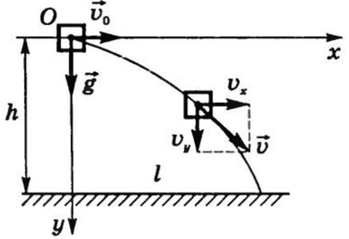
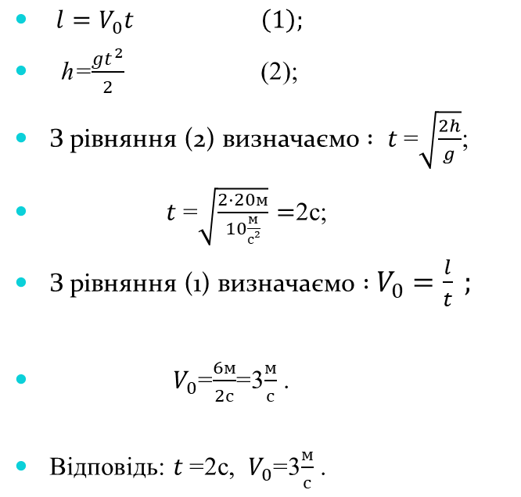

2. Хлопчик кинув горизонтально м'яч з вікна, що знаходиться на висоті 20 м. Скільки часу летів м'яч до землі і з якою швидкістю він був кинутий, якщо він впав на відстані 6 м від фундаменту?
Дано:
Розв’язання
h=20м
l=6м
t-? $V_{0 }−?$
$l=V_{0}t \left(1\right);$
h=$\frac{gt^{2}}{2}$(2);
З рівняння (2) визначаємо$: t$=$\sqrt{\frac{2h}{g}}$;
$t$=$\sqrt{\frac{2·20м}{10\frac{м}{с²}}}=$2с;
З рівняння (1) визначаємо$:$$V_{0}=\frac{l}{t} ;$
$V_{0}$=$\frac{6м}{2с}$=3$\frac{м}{с}$ .
Відповідь: $t$=2с, $V_{0}$=3$\frac{м}{с}$ .

Slide 12

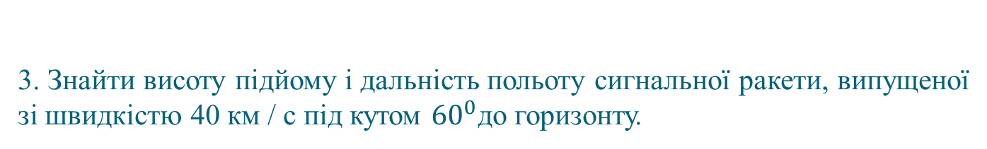
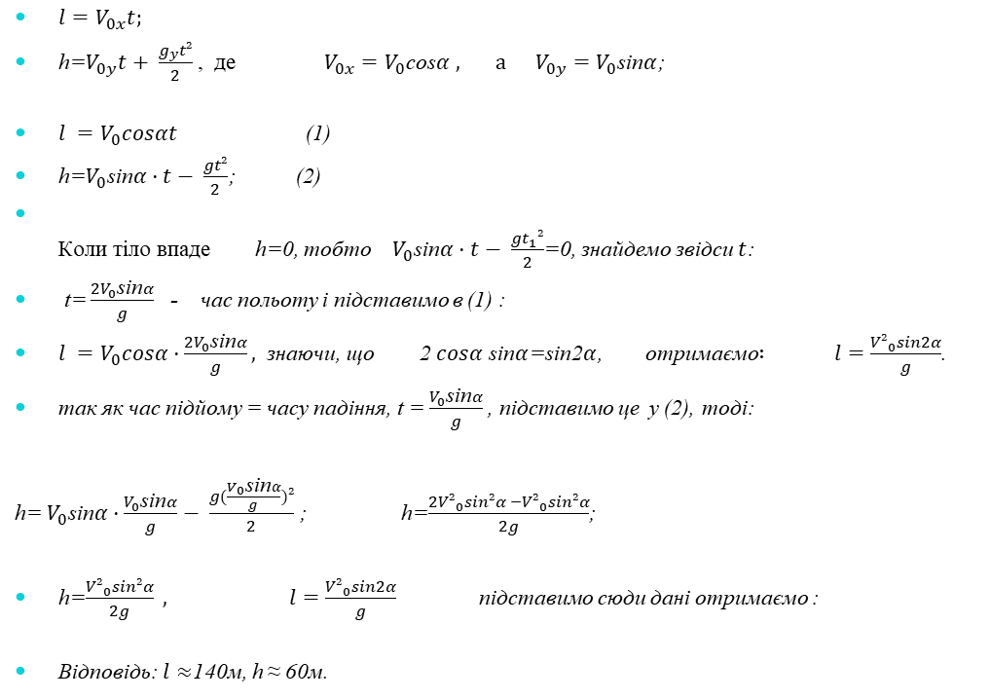
3.Знайтивисотупідйому і дальністьпольотусигнальноїракети, випущеноїзішвидкістю 40 км / с під кутом ${60}^{0}$до горизонту.
Дано:
Розв’язання
$l=V_{0x}t;$
h=$V_{0y}t+ \frac{g_{y}t²}{2}$, де $V_{0x}=V_{0}$cos$α , а{ V}_{0y}=V_{0}$sin$α$;
$l =V_{0}cosαt$ (1)
h=$V_{0}\text{sin}α·t− \frac{gt²}{2}$; (2)
Коли тіловпадеh=0, тобто $V_{0}\text{sin}α·t− \frac{gt_{1}²}{2}$=0, знайдемо звідси $t$:
t=$\frac{2V_{0}\text{sin}α}{g}$ - час польоту і підставимо в (1) :
$l =V_{0}cosα·\frac{2V_{0}\text{sin}α}{g},$знаючи, що 2$cosα$sin$α$=sin2$α$, отримаємо$: l=\frac{{V²}_{0}^{}sin2α}{g}$.
так як час підйому = часу падіння,t=$\frac{V_{0}\text{sin}α}{g}$, підставимоце у (2), тоді:
h=$V_{0}\text{sin}α·\frac{V_{0}\text{sin}α}{g}− \frac{g(\frac{V_{0}\text{sin}α}{g})²}{2}$; h=$\frac{2{V²}_{0}^{}sin²α −{V²}_{0}^{}sin²α}{2g}$;
h=$\frac{{V²}_{0}^{}sin²α}{2g} , l=\frac{{V²}_{0}^{}sin2α}{g}$ підставимо сюди дані отримаємо :
Відповідь: $l≈$140м, h ≈ 60м.
$V_{0 }$=40 м/с
$α=60°$
h-? $l$-?

Slide 13
Домашнє завдання:
4. Яку початкову швидкість треба повідомити каменю при киданні його вертикально вниз з мосту заввишки 20м, щоб він досяг поверхні води через 1с? На скільки довше тривало б падіння каменя з цієї ж висоти при відсутності початкової швидкості? (Відповідь: 2с.).
5. Дальність польоту тіла, кинутого в горизонтальному напрямку зі швидкістю 10 м / с, дорівнює висоті кидання. З якої висоти h кинуто тіло?
(Відповідь: з висоти 20 м).
6. Снаряд, вилетівши з гармати під кутом до горизонту, знаходився в польоті 12 с. Який найбільшої висоти досяг снаряд? (Відповідь: 180м)
Опрацювати параграф 34

Slide 14
Дякую за увагу!

